Slide 2
प्रस्तुति का शीर्षक
आपकी प्रस्तुति का एक लंबा उप शीर्षक
प्रस्तुतकर्ता का विवरण

Slide 3
स्लाइड का शीर्षक
1. परिचय
4. समय सीमा
यह उप शीर्षक के संदर्भ के लिए एक विषय है।
यह उप शीर्षक के संदर्भ के लिए एक विषय है।
2. मंत्रालय का अवलोकन
5. फंड का उपयोग
यह उप शीर्षक के संदर्भ के लिए एक विषय है।
यह उप शीर्षक के संदर्भ के लिए एक विषय है।
3. गतिविधि की स्थिति
6. आगे का रास्ता
यह उप शीर्षक के संदर्भ के लिए एक विषय है।
यह उप शीर्षक के संदर्भ के लिए एक विषय है।

Slide 4
स्लाइड का शीर्षक
1. परिचय
4. समय सीमा
यह उप शीर्षक के संदर्भ के लिए एक विषय है।
यह उप शीर्षक के संदर्भ के लिए एक विषय है।
2. मंत्रालय का अवलोकन
5. फंड का उपयोग
यह उप शीर्षक के संदर्भ के लिए एक विषय है।
यह उप शीर्षक के संदर्भ के लिए एक विषय है।
3. गतिविधि की स्थिति
6. आगे का रास्ता
यह उप शीर्षक के संदर्भ के लिए एक विषय है।
यह उप शीर्षक के संदर्भ के लिए एक विषय है।

Slide 5






स्लाइड का शीर्षक
परिचय
मंत्रालय का अवलोकन
गतिविधि की स्थिति
समय सीमा
फंड का उपयोग
आगे का रास्ता

Slide 6




स्लाइड का शीर्षक
शीर्षक का विवरण यहाँ लिखें
उप शीर्षक
1
उप शीर्षक
2
उप शीर्षक
3
उप शीर्षक का विवरण यहाँ लिखें
उप शीर्षक का विवरण यहाँ लिखें
उप शीर्षक का विवरण यहाँ लिखें

Slide 7






स्लाइड का शीर्षक
शीर्षक का विवरण यहाँ लिखें
उप शीर्षक
उप शीर्षक का विवरण यहाँ लिखें
उप शीर्षक
उप शीर्षक का विवरण यहाँ लिखें
उप शीर्षक
उप शीर्षक का विवरण यहाँ लिखें

Slide 8










स्लाइड का शीर्षक
उप शीर्षक
उप शीर्षक का विवरण यहाँ लिखें
उप शीर्षक
उप शीर्षक का विवरण यहाँ लिखें
उप शीर्षक
उप शीर्षक का विवरण यहाँ लिखें
उप शीर्षक
उप शीर्षक का विवरण यहाँ लिखें

Slide 9
स्लाइड का शीर्षक
शीर्षक का विवरण यहाँ लिखें
उप शीर्षक
उप शीर्षक का विवरण यहाँ लिखें
उप शीर्षक का विवरण यहाँ लिखें
उप शीर्षक
उप शीर्षक का विवरण यहाँ लिखें
उप शीर्षक
उप शीर्षक का विवरण यहाँ लिखें
उप शीर्षक का विवरण यहाँ लिखें
उप शीर्षक का विवरण यहाँ लिखें

Slide 10
स्लाइड का शीर्षक
शीर्षक का विवरण यहाँ लिखें
उप शीर्षक 1
उप शीर्षक का विवरण यहाँ लिखें
उप शीर्षक 2
उप शीर्षक का विवरण यहाँ लिखें
उप शीर्षक का विवरण यहाँ लिखें
उप शीर्षक 3
उप शीर्षक का विवरण यहाँ लिखें
उप शीर्षक का विवरण यहाँ लिखें
उप शीर्षक का विवरण यहाँ लिखें

Slide 11
स्लाइड का शीर्षक
शीर्षक का विवरण यहाँ लिखें
उप शीर्षक 1
यह उप शीर्षक के संदर्भ के लिए एक विषय है।
यह उप शीर्षक के संदर्भ के लिए एक विषय है।
उप शीर्षक 2
यह उप शीर्षक के संदर्भ के लिए एक विषय है।
यह उप शीर्षक के संदर्भ के लिए एक विषय है।
उप शीर्षक 3
यह उप शीर्षक के संदर्भ के लिए एक विषय है।
यह उप शीर्षक के संदर्भ के लिए एक विषय है।

Slide 12
स्लाइड का शीर्षक
शीर्षक का विवरण यहाँ लिखें
उप शीर्षक
मद 1
मद 2
मद 3
मद4
मद 5
उप शीर्षक 1
उप शीर्षक 2
उप शीर्षक 3

Slide 13
स्लाइड का शीर्षक
शीर्षक का विवरण यहाँ लिखें
उप शीर्षक
यह उप शीर्षक के संदर्भ के लिए एक विषय है।
उप शीर्षक
यह उप शीर्षक के संदर्भ के लिए एक विषय है।
उप शीर्षक
उप शीर्षक
यह उप शीर्षक के संदर्भ के लिए एक विषय है।
यह उप शीर्षक के संदर्भ के लिए एक विषय है।

Slide 14
स्लाइड का शीर्षक
शीर्षक का विवरण यहाँ लिखें
उप शीर्षक
मद 1
मद 2
उप शीर्षक
मद 1
मद 2
उप शीर्षक
मद 1
मद 2
मद 3
मद 3
मद 3
उप शीर्षक
मद 1
मद 2
मद 3

Slide 15
स्लाइड का शीर्षक
शीर्षक का विवरण यहाँ लिखें
उप शीर्षक 1
उप शीर्षक 2
उप शीर्षक 3
उप शीर्षक 4
उप शीर्षक 5

Slide 16
स्लाइड का शीर्षक
शीर्षक का विवरण यहाँ लिखें
उप शीर्षक
यह उप शीर्षक के संदर्भ के लिए एक विषय है।
यह उप शीर्षक के संदर्भ के लिए एक विषय है।
यह उप शीर्षक के संदर्भ के लिए एक विषय है।

Slide 17
स्लाइड का शीर्षक
शीर्षक का विवरण यहाँ लिखें

Slide 18
स्लाइड का शीर्षक
शीर्षक का विवरण यहाँ लिखें

Slide 19
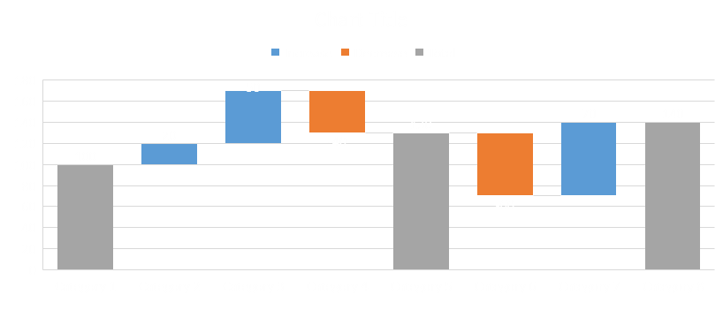
स्लाइड का शीर्षक
शीर्षक का विवरण यहाँ लिखें

Slide 20
स्लाइड का शीर्षक
शीर्षक का विवरण यहाँ लिखें

Slide 21
स्लाइड का शीर्षक
शीर्षक का विवरण यहाँ लिखें
उप शीर्षक 01
उप शीर्षक 02
01
02
उप शीर्षक का विवरण यहाँ लिखें
उप शीर्षक का विवरण यहाँ लिखें
04
03
उप शीर्षक 04
उप शीर्षक 03
उप शीर्षक का विवरण यहाँ लिखें
उप शीर्षक का विवरण यहाँ लिखें

Slide 22
स्लाइड का शीर्षक
शीर्षक का विवरण यहाँ लिखें
1
2
3
4
5
उप शीर्षक
उप शीर्षक
उप शीर्षक
उप शीर्षक
उप शीर्षक
उप शीर्षक का विवरण यहाँ लिखें
उप शीर्षक का विवरण यहाँ लिखें
उप शीर्षक का विवरण यहाँ लिखें
उप शीर्षक का विवरण यहाँ लिखें
उप शीर्षक का विवरण यहाँ लिखें

Slide 23
स्लाइड का शीर्षक
शीर्षक का विवरण यहाँ लिखें
उप शीर्षक 1
उप शीर्षक 2
उप शीर्षक 3
उप शीर्षक 4
उप शीर्षक 5

Slide 24
स्लाइड का शीर्षक
शीर्षक का विवरण यहाँ लिखें
उप शीर्षक 1
उप शीर्षक 2
उप शीर्षक 3
उप शीर्षक 4

Slide 25
स्लाइड का शीर्षक
शीर्षक का विवरण यहाँ लिखें
उप शीर्षक 1
उप शीर्षक का विवरण यहाँ लिखें
उप शीर्षक का विवरण यहाँ लिखें
उप शीर्षक 2
उप शीर्षक का विवरण यहाँ लिखें
उप शीर्षक का विवरण यहाँ लिखें
उप शीर्षक 3
उप शीर्षक का विवरण यहाँ लिखें
उप शीर्षक का विवरण यहाँ लिखें
उप शीर्षक 4
उप शीर्षक का विवरण यहाँ लिखें
उप शीर्षक का विवरण यहाँ लिखें

Slide 26
स्लाइड का शीर्षक
शीर्षक का विवरण यहाँ लिखें
उप शीर्षक 1
यह उप शीर्षक के संदर्भ के लिए एक विषय है।
उप शीर्षक 2
यह उप शीर्षक के संदर्भ के लिए एक विषय है।
उप शीर्षक 3
यह उप शीर्षक के संदर्भ के लिए एक विषय है।

Slide 27
स्लाइड का शीर्षक
शीर्षक का विवरण यहाँ लिखें
उप शीर्षक 1
उप शीर्षक का विवरण यहाँ लिखें
उप शीर्षक 2
उप शीर्षक का विवरण यहाँ लिखें
उप शीर्षक 3
उप शीर्षक का विवरण यहाँ लिखें

Slide 28
स्लाइड का शीर्षक
शीर्षक का विवरण यहाँ लिखें
उप शीर्षक 1
उप शीर्षक 2
उप शीर्षक का विवरण यहाँ लिखें
उप शीर्षक का विवरण यहाँ लिखें
उप शीर्षक 3
उप शीर्षक का विवरण यहाँ लिखें
उप शीर्षक का विवरण यहाँ लिखें
उप शीर्षक का विवरण यहाँ लिखें
उप शीर्षक का विवरण यहाँ लिखें

Slide 29
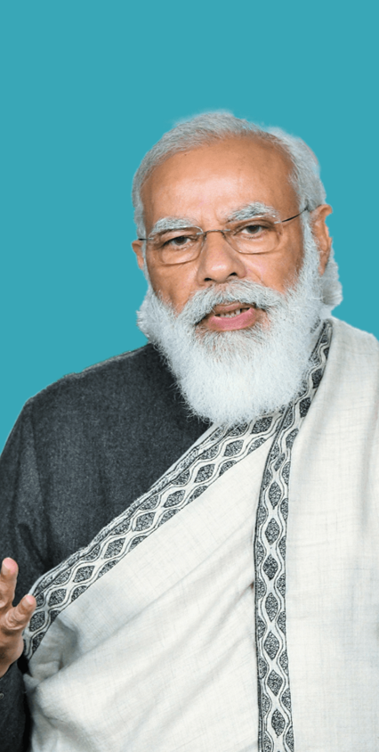
शासन में पारदर्शिता, लोगों के प्रति अधिक जिम्मेदारी और जवाबदेही की भावना की ओर ले जाती है, जो बदले में कार्य संस्कृति और सरकारी योजनाओं के प्रभाव में बदलाव लाती है।"
भारत के माननीय प्रधान मंत्री जी,
श्री नरेंद्र मोदी

